Slide 1


Спортивное Программирование: “must know” для профессионала!
Старов Алексей
Русин Дмитрий
СП Факультатив, ХАИ, 2014

Slide 2
СП – это уровень!
I thought in Ukraine, Russia, you still have a highly competitive-based educational process, thus very good programmers and champions of different contests… (based on the words of Professor Steven Skiena, SUNY Stony Brook / General Sentiment, Inc.)
По-прежнему ли мы круты в программировании, математике, информационных технологиях?

Slide 3
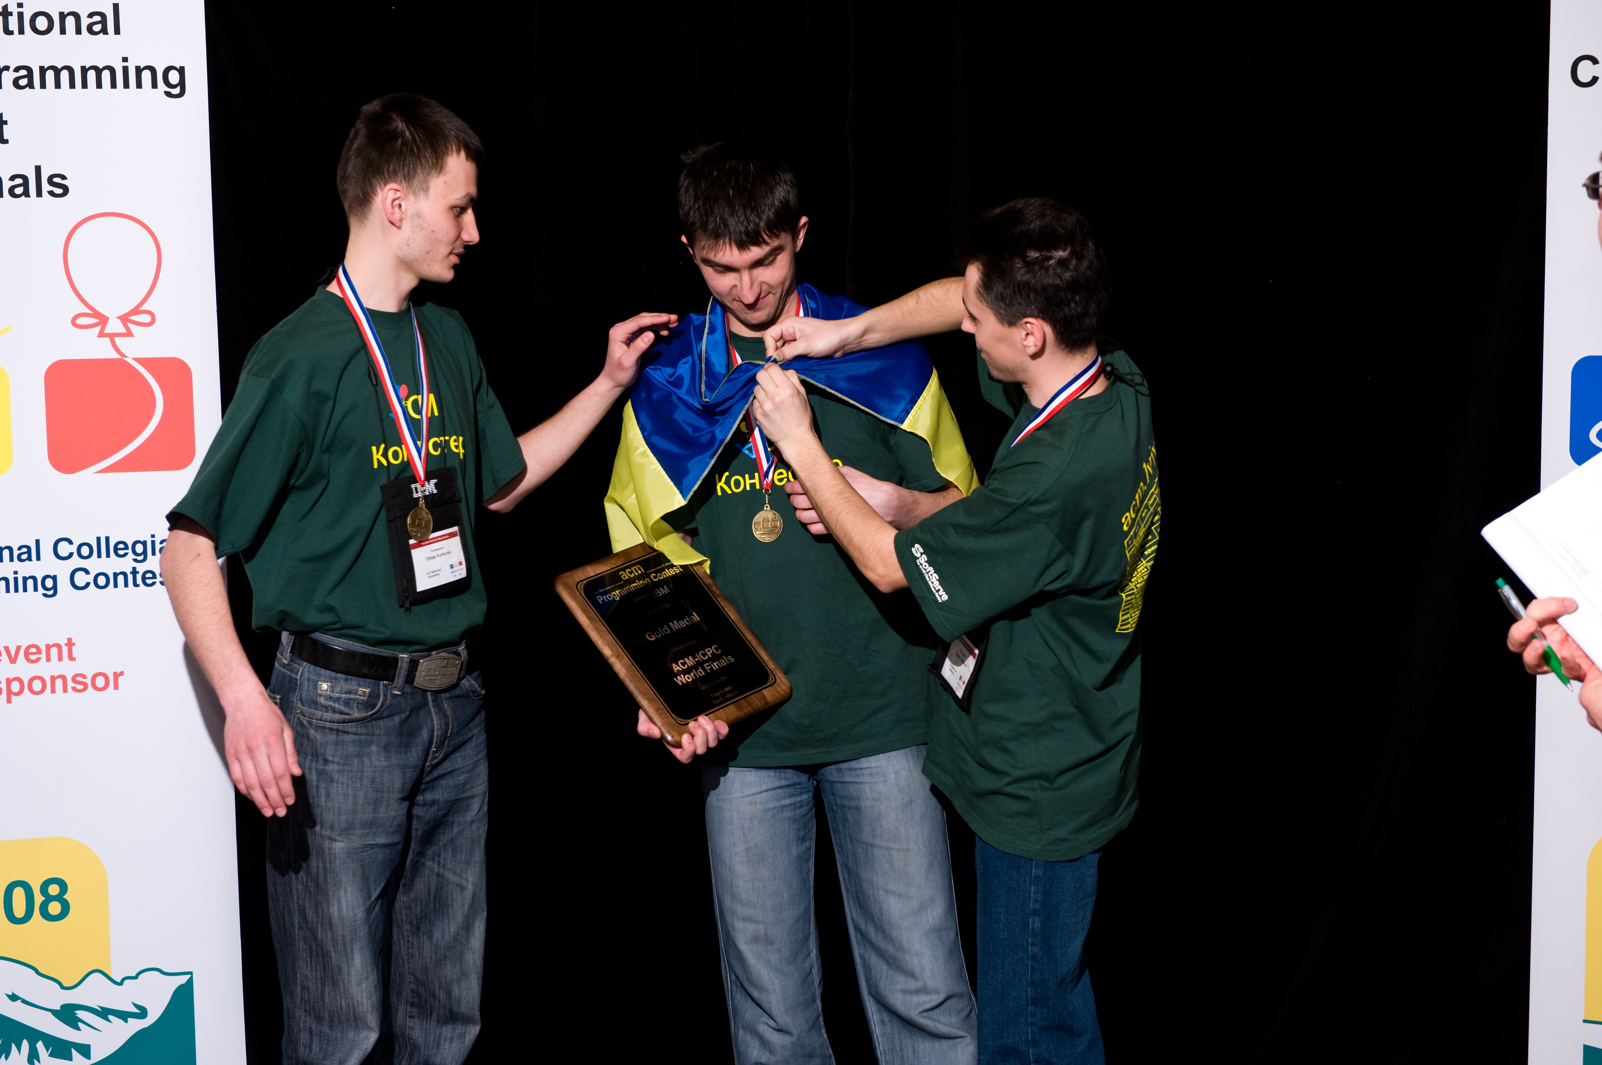
Ukraine & ACM ICPC
Year | Team | Medals
2013 | Taras Shevchenko Kiev National University | silver
2011 | Donetsk National University | silver
2010 | Taras Shevchenko Kiev National University | gold
2008 | Lviv National University | gold
2003 | Taras Shevchenko Kiev National University | bronze

Slide 4

Обучение через СП
ACM ICPC, Online Judges, Topcoder, Codeforces
“Although the judge was initially developed to be used as a trainer site for potential competitors in the international programming contests (mainly ACM ICPC), we have observed that it is a very good tool for self-study!” (Competitive Learning in Informatics: The UVa Online Judge Experience, M. Revilla et al.)

Slide 5
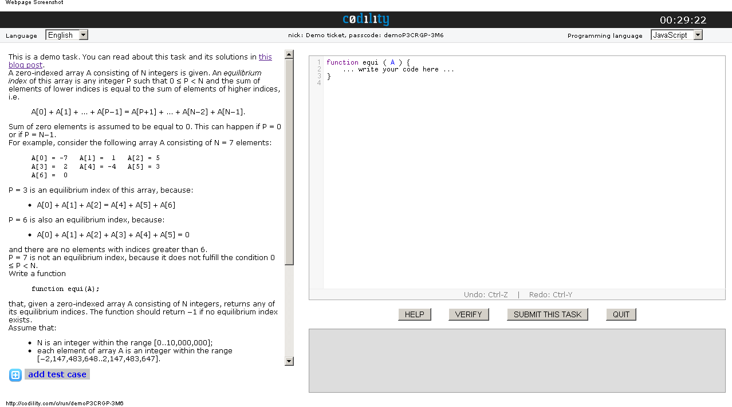
Соревнования помогают устроится в лучшую компанию
Interview street and similar services

Slide 6
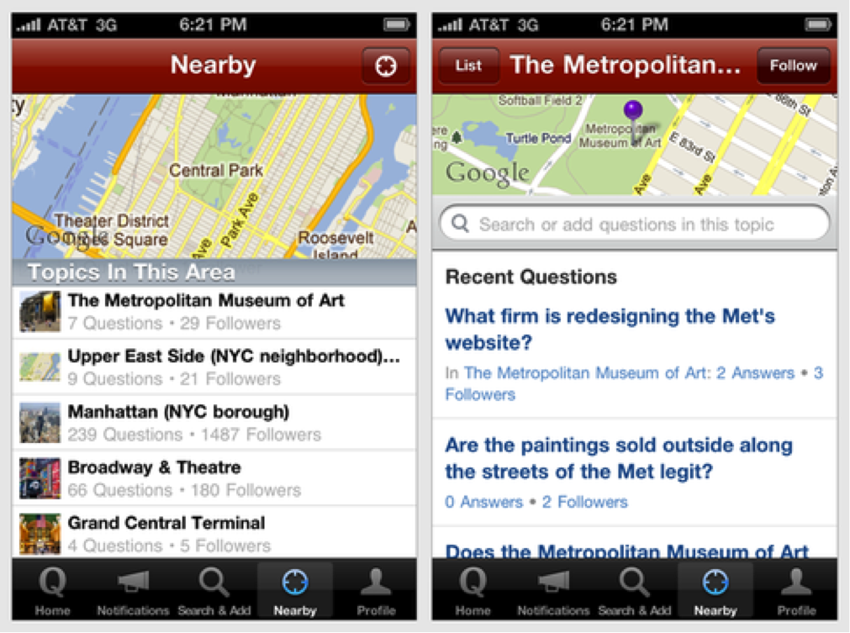
Соревнования помогают устроится в лучшую компанию
Quora’s competition to get the interview call
http://www.quora.com/challenges#nearby

Slide 7
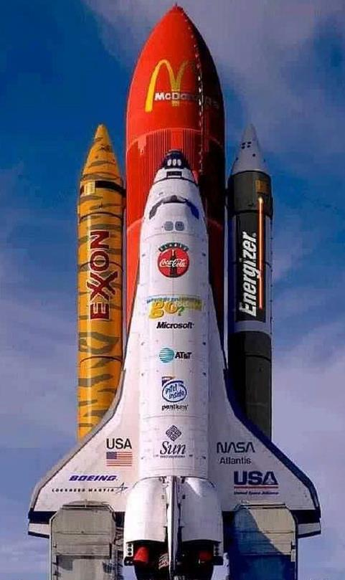


Соревнования становятся серьёзными и двигают науку
NASA Tournament Lab

Slide 8
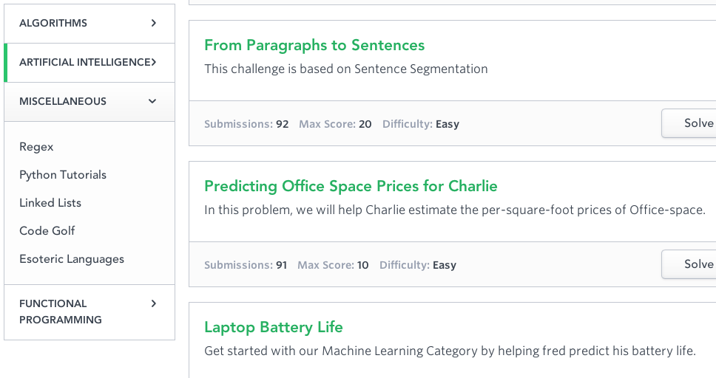
Соревнования становятся серьёзными и двигают науку
HakerRank competitions that cover everything…

Slide 9
Наши факультативы
Цели:
разбор наиболее распространенных алгоритмов
обучение реализации алгоритмов на практике
решение олимпиадных задач различной сложности
подготовка к участию в соревнованиях по программированию (включая локальные!)
применение алгоритмов и трюков в разработке ПО
рассмотрение реальных задач и сложных систем
подготовка к “хакатонам”!

Slide 10
Наши факультативы
Формат:
Одна неделя – лекция, вторая – онлайн практика
Организация работы через email и github
Обсуждения и совместный разбор задач/алгоритмов
Выполнение д/з!!!
Периодические хакатоны, обсуждения тем из реального кодинга, подготовка к интервью
Участие в соревнованиях

Slide 11


Только организованность и целеустремленность дают результат!

Slide 12
Первое ЛЕГКОЕ д/з
Задачи на http://acm.timus.ru:
1197
1195
1280

Slide 13
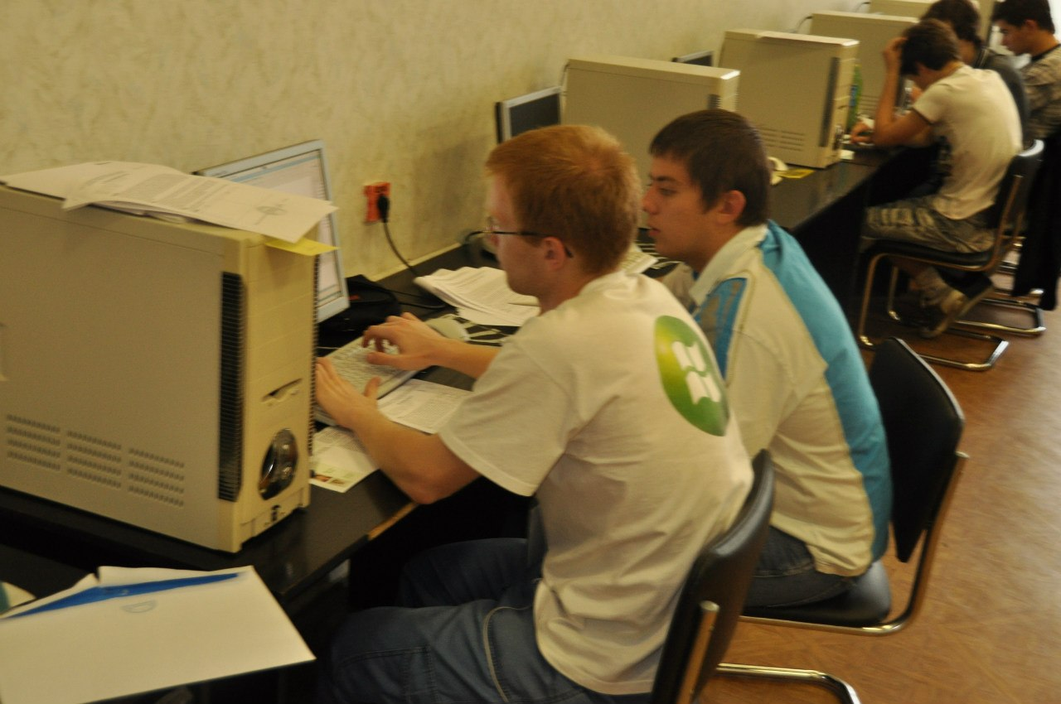
Теперь о нас ☺

Slide 14



http://www.sealpoint.co

Slide 15

Textbook by my Prof. Steven Skiena
Notes:
From mine experience and gathered knowledge, these are best practices be sure

Slide 16
Что еще интересного в СП?
Мега интересные и невероятные задачи…
Например:
“Я загадываю 2 разных числа от минус бесконечности до плюс бесконечности. Далее – кидаю монетку, но не показываю вам результат. Если решка – говорю большее число, если орел – меньшее. Ваша задача с вероятностью больше 50 процентов угадать, какое я сказал число – большее или меньшее?”
Реально ли это? Верите?
Вот такая «трамвайная» задачка домой ☺
Thanks professor Michael Bender for this puzzle!

